Slide 1
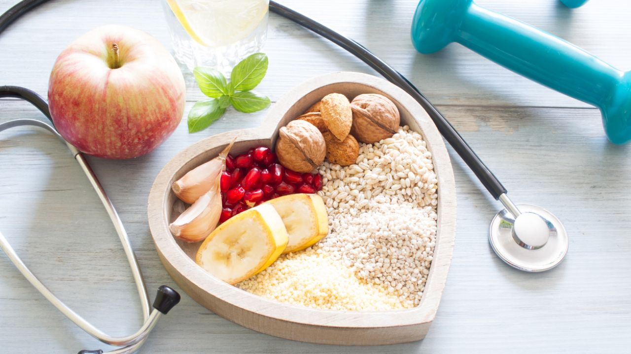
RUTA DE TRABAJO
CS. NATURALES
1º BÁSICO
22 AL 26 DE MARZO 2021

Slide 2
HÁBITOS SALUDABLES
HACER ACTIVIDAD FISICA
LAVADO DE LAS MANOS
ASEO DEL CUERPO
COMER ALIMENTOS SALUDABLES
LAVADO DE FRUTAS Y VERDURAS

Slide 3
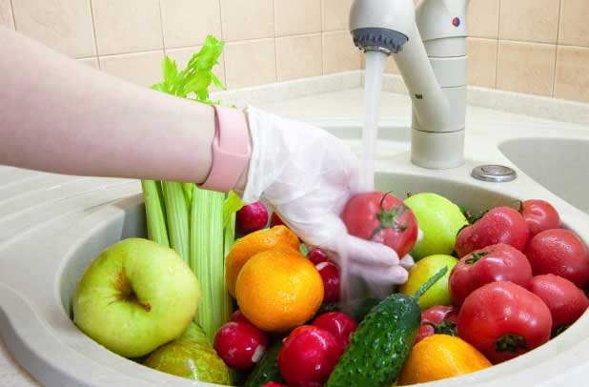
3.- LAVADO DE FRUTAS Y VERDURAS
LAVAR BIEN LOS ALIMENTOS Y MANTENER UNA CORRECTA MANIPULACIÓN DE ELLOS, PUEDE EVITAR QUE NOS CONTAGIEMOS CON GRAVES ENFERMEDADES.
ELIMINAMOS LAS BACTERIAS
IMPORTANTE: RECUERDA
QUE TODA FRUTA Y VERDURA
DEBE SER LAVADA ANTES DE
CONSUMIR.

Slide 4
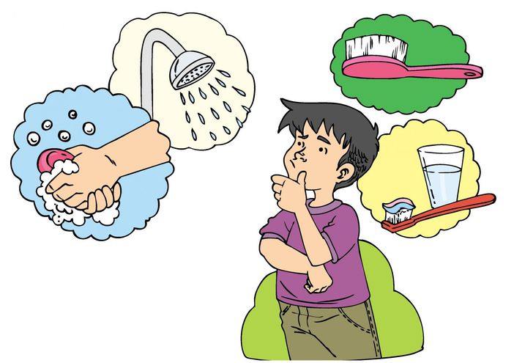
4.- ASEO DEL CUERPO
ES FUNDAMENTAL QUE DESDE PEQUEÑOS SE LES ENSEÑEN QUE EL ASEO DEL CUERPO ES LA LIMPIEZA BÁSICA Y CUIDADO PERSONAL QUE DEBE TENER CADA PERSONA CON SU CUERPO
A PARTIR DEL ASEO
PERSONAL, PREVENIMOS
ENFERMEDADES.

Slide 5
LLEGÓ LA HORA DE BAÑARSE

Slide 6
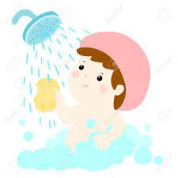
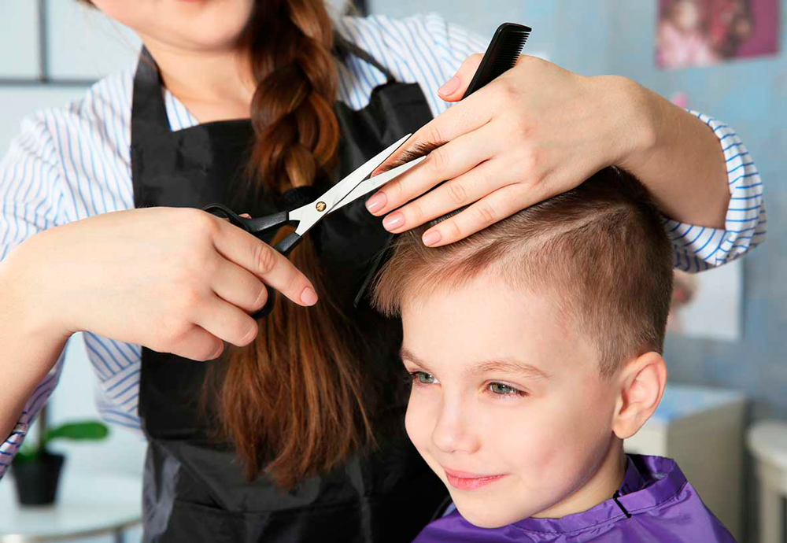
HÁBITOS DE HIGIENE MUY IMPORTANTES
BAÑARSE A DIARIO
CUIDAR EL CABELLO
MANTENER PIES LIMPIOS

Slide 7
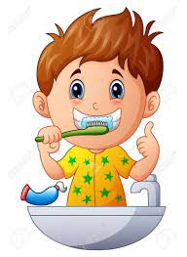
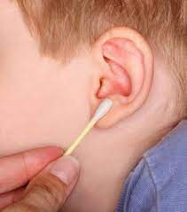
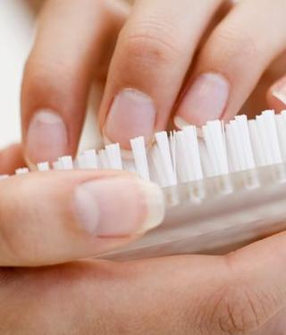
HÁBITOS DE HIGIENE MUY IMPORTANTES
CORTAR Y LIMPIARSE LAS UÑAS
LAVARSE LOS DIENTES
HIGIENE DE OREJAS Y OIDOS

Slide 8
CUENTO DEL SAPO DENTUDO
¨¿QUÉ LE REGALO EL MAGO AL SAPO?
¿QUÉ LE ACONSEJO EL MAGO AL SAPO?
¿QUÉ LE PASO A LOS DIENTES DEL SAPO? ¿PORQUE?
¿QUÉ OTRAS COSAS SE DEBEN HACER PARA MANTENER LOS DIENTES Y EL CUERPO LIMPIO?

Slide 9
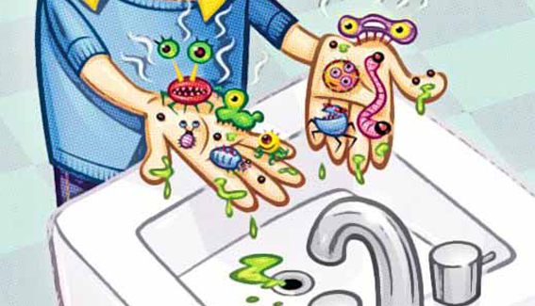
5.- LAVADO DE MANOS
NOS AYUDA A PREVIENIR ENFERMEDADES Y A LA PROPAGACION DE INFECCIONES Y BACTERIAS A LAS DEMAS PERSONAS.
DEBEN SER LAVADAS CON JABON PARA ELIMINAR RESIDUOS SUCIOS Y MICROBIOS

Slide 11
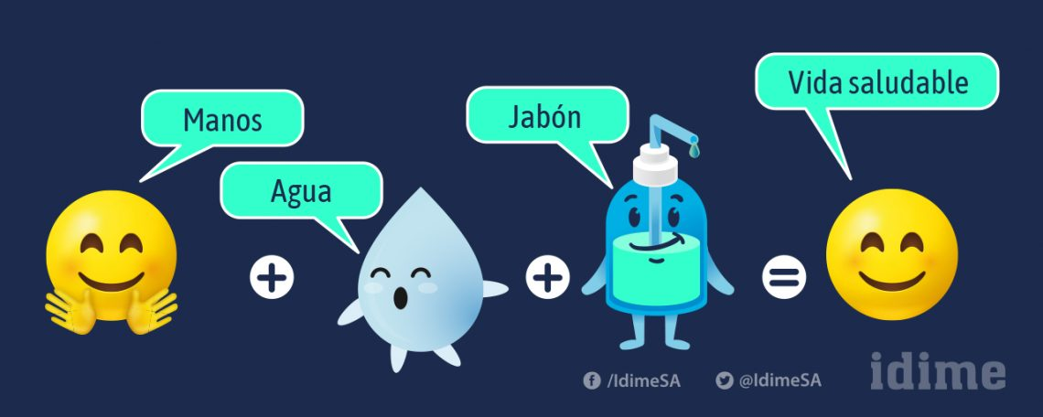

Slide 12
ACTIVIDAD (EN EL BUZON)
1.- EN EL LIBRO APTUS DE CIENCIAS, BUSCAR LA PÁGINA DONDE DICE MODULO 2.
2.- REALIZAR LAS PÁGINAS 3-4-5-6-7-8-9 Y 10. (MODULO 2).
3.- TRABAJAR CON LAPIZ GRAFITO.
4.- SE DEBEN PUBLICAR AL BUZÓN LAS 8 PÁGINAS.
5.- CUMPLIR CON LA FECHA DE ENTREGA.
6.- FECHA ENTREGA MÁXIMA DE LA TAREA: MIERCOLES 31 DE MARZO.

Slide 13
DETALLE DE LAS ACTIVIDADES
PAGINA | INSTRUCCION
3 | 1.- DIBUJA ALGUNA ACTIVIDAD QUE TE GUSTE HACER AL AIRE LIBRE
4 | 2.- ENCIERRA EN UN CIRCULO LA ACTIVIDAD QUE DEBES PREFERIR PARA MANTENERTE SANO
5 | 3.- ENCIERRA EN UN CIRCULO LOS ALIMENTOS QUE DEBES CONSUMIR MÁS PARA MANTENERTE SANO
6 | 4.- DIBUJA HABITOS SALUDABLES QUE TU PUEDES REALIZAR EN CASA
7 | 1.- DIBUJA UN ALIMENTO SALUDABLE QUE COMISTE AL DESAYUNO
8 | 2.- ENCIERRA EN UN CIRCULO LO QUE DEBES HACER PARA MANTENERTE SANO
9 | 3.- UNE CON UNA LINEA LA PARTE DEL CUERPO CON LOS ELEMENTOS DE HIGIENE
10 | 4.- ENCIERRA EN UN CIRCULO LO QUE PUEDE PASAR SI UNA PERSONA NO SE LAVA LAS MANOS CONTINUAMENTE.

